Slide 1
«Развитие межполушарного взаимодействия у детей дошкольного возраста»
Мастер–класс
для педагогов
Подготовила: воспитатель
МДОУ ДС «Колокольчик»
Косьяненко Вера Владимировна

Slide 2
В данное время каждый воспитатель работает, используя различные
картотеки здоровьесберегающих технологий. Это и физкультминутки, дыхательные и пальчиковые гимнастики, гимнастики для глаз и психогимнастика, ритмопластика, игротерапия, ароматерапия и т.д.
Хочу обратить внимание педагогов на кинезиологические упражнения как вид здоровьесберегающих технологий в ДОУ.

Slide 3
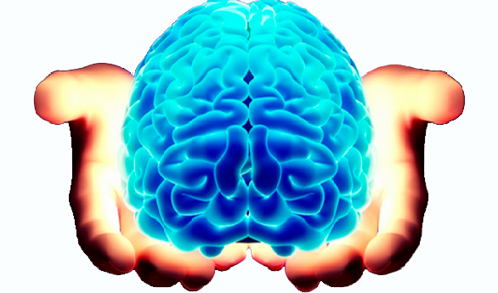
Кинезиология – это наука о развитии умственных способностей и физического здоровья через определённые двигательные упражнения, позволяющие активизировать межполушарное взаимодействие.

Slide 4
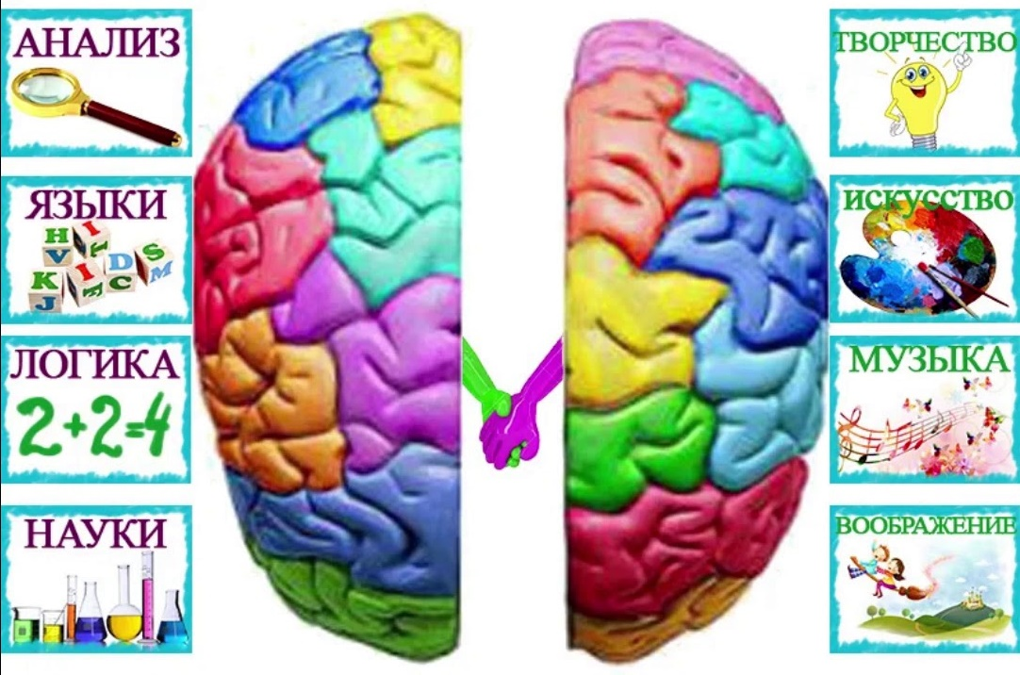
МЕЖПОЛУШАРНОЕ ВЗАИМОДЕЙСТВИЕ
особый механизм объединения ЛП и ПП в единую интегративную, целостно работающую систему, формирующийся под влиянием как генетических, так и средовых факторов.
Левое: отвечает за речь, логику, анализ, математические способности.
Правое: за восприятие информации на слух, планирование, креативность, образное мышление.

Slide 5
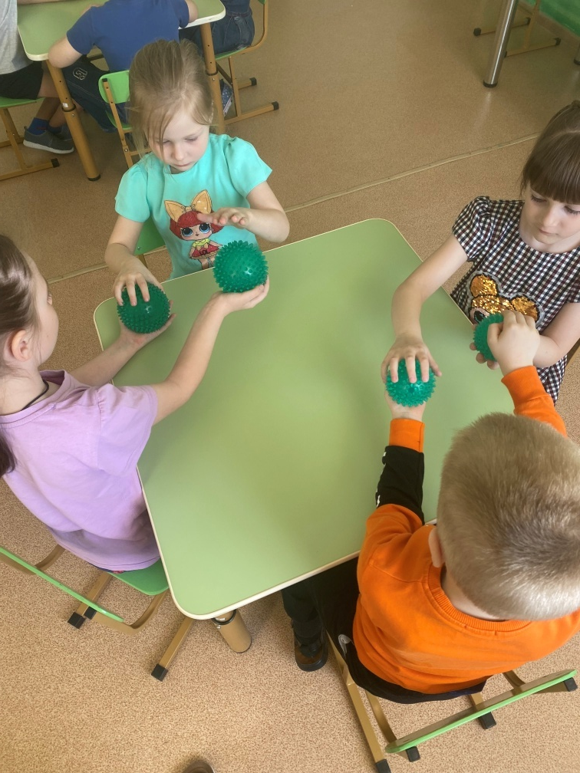
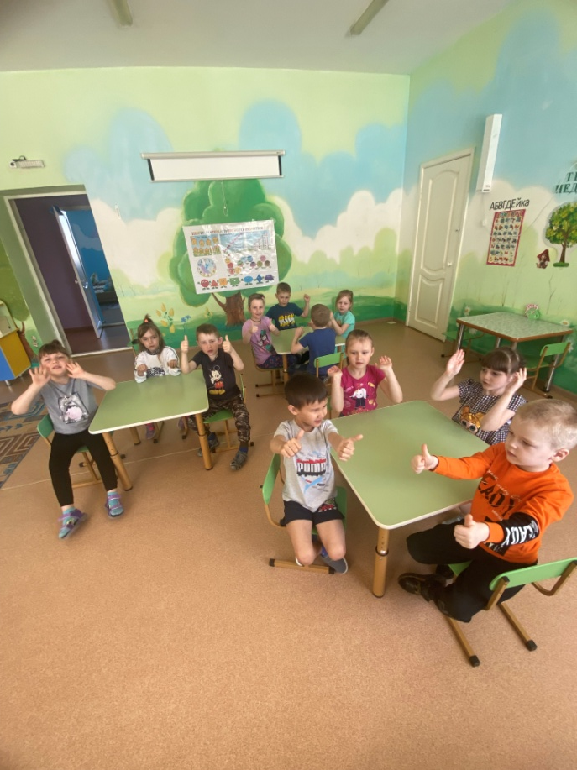
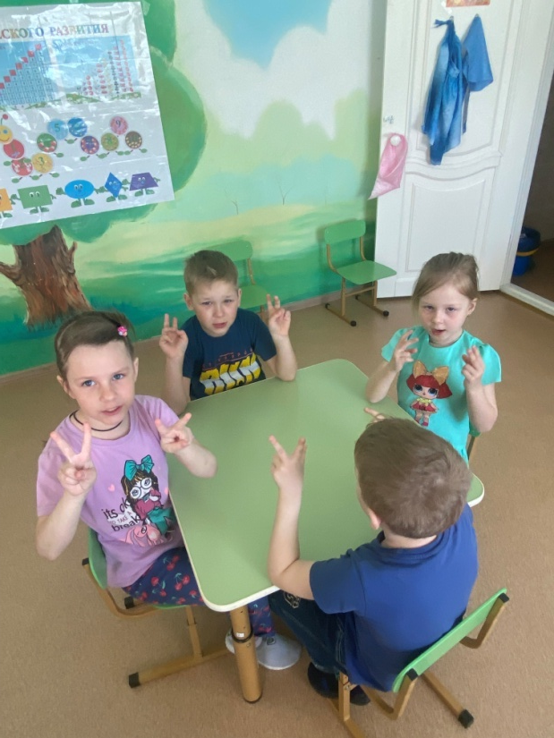
Игра «Мячики»
«Пальчиковые игры»

Slide 6
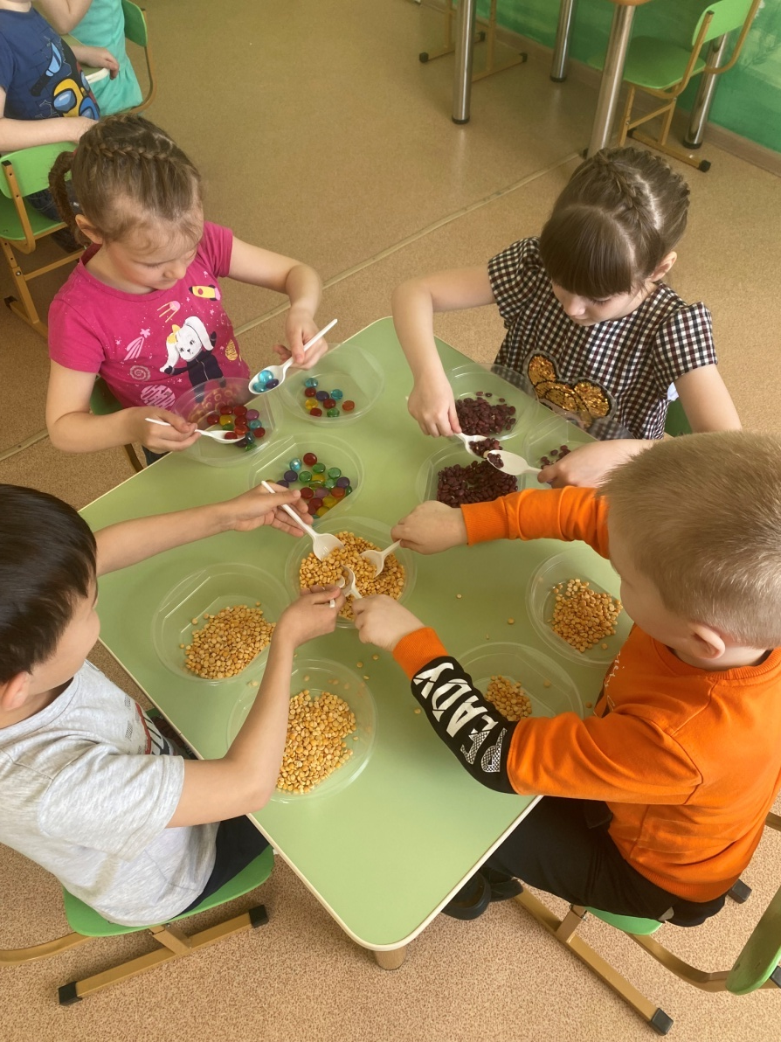
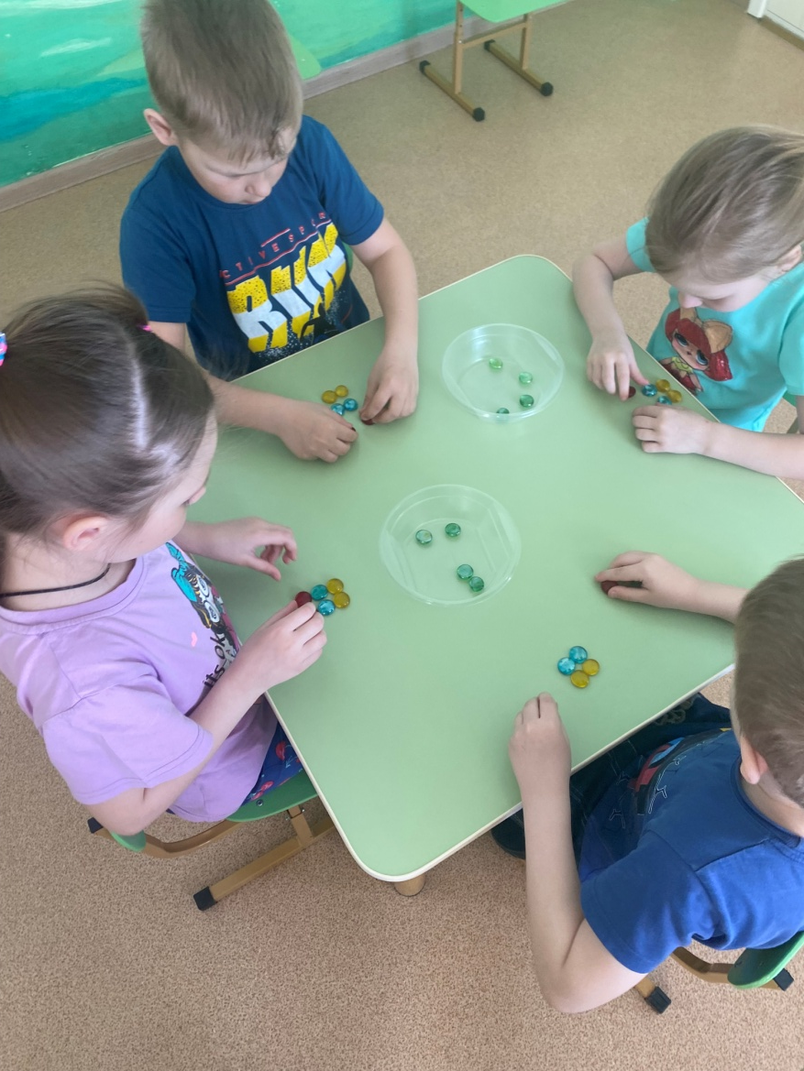
Упражнение
«Камешки «Марблс»»
Упражнение «Фасовка»

Slide 7
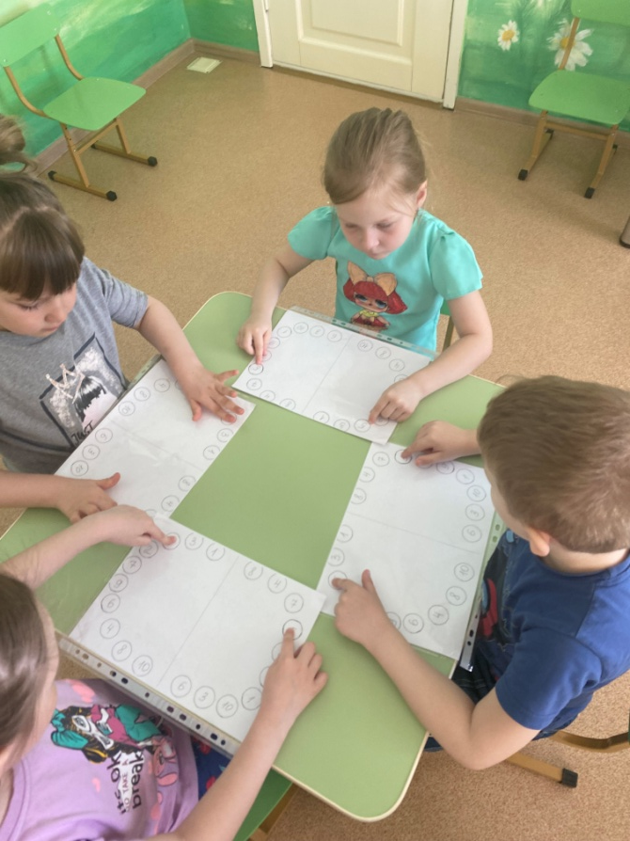
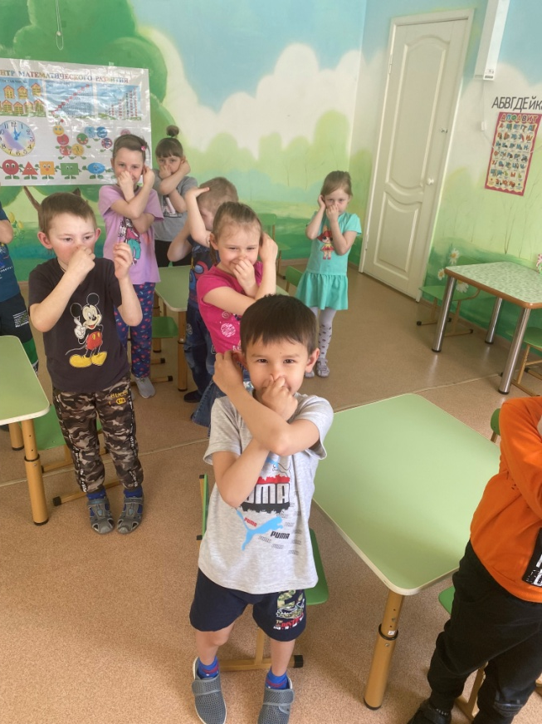
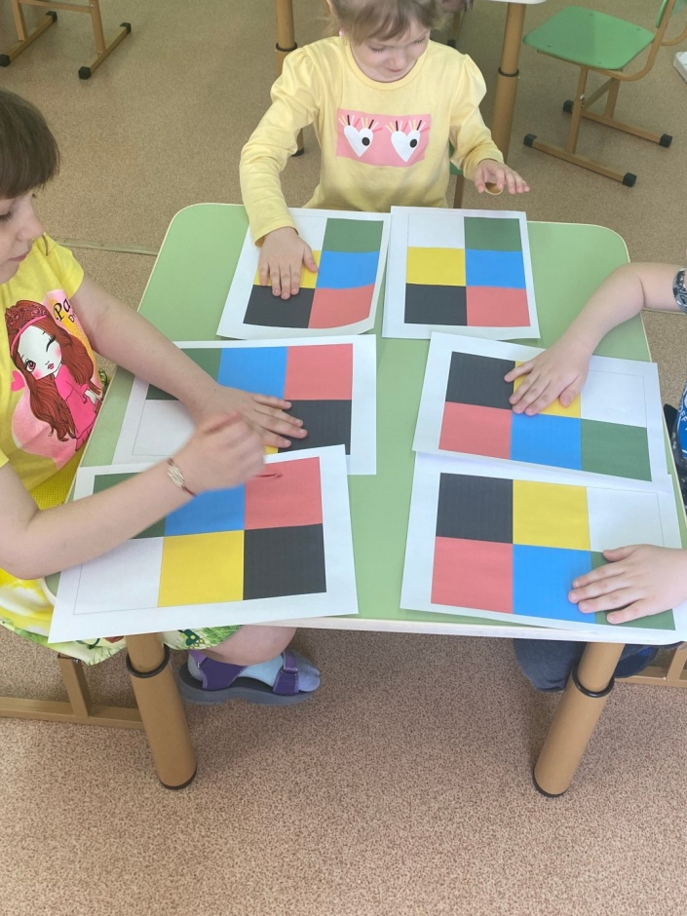
Игра «Попробуй-повтори»
Упражнение «Найти цифры»
Игра «Квадратики»

Slide 8
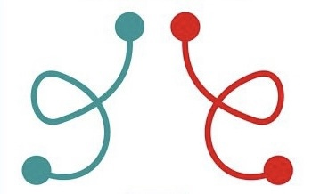
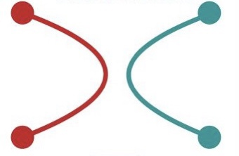
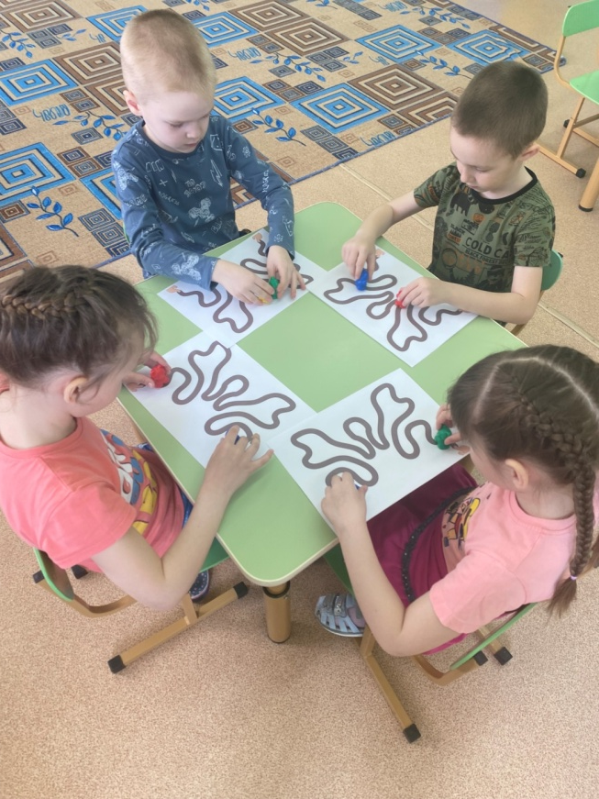
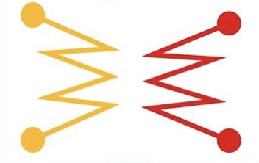
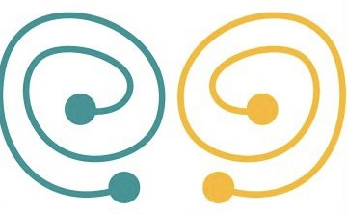
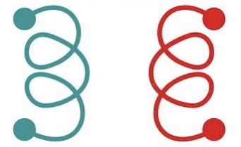
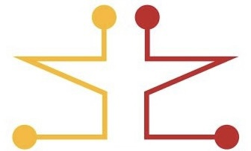
Игра «Лабиринт»

Slide 9
Игра «Аплодисменты»
Постукивание кулачками – это профилактика хронических головных болей, болей в плечах.
Похлопывание запястьями – это улучшает работу органов малого таза.
Похлопывание тыльной стороной ладони – помогает при болях в пояснице.
Похлопывание кончиками пальцев – помогает при ринитах и частой усталости глаз.
Похлопывание ладонями (не соприкасаясь пальцами) – улучшает кровообращение, работу щитовидной железы и внутренних органов.

Slide 10
Спасибо за внимание!!!

